Slide 1
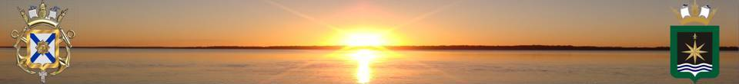
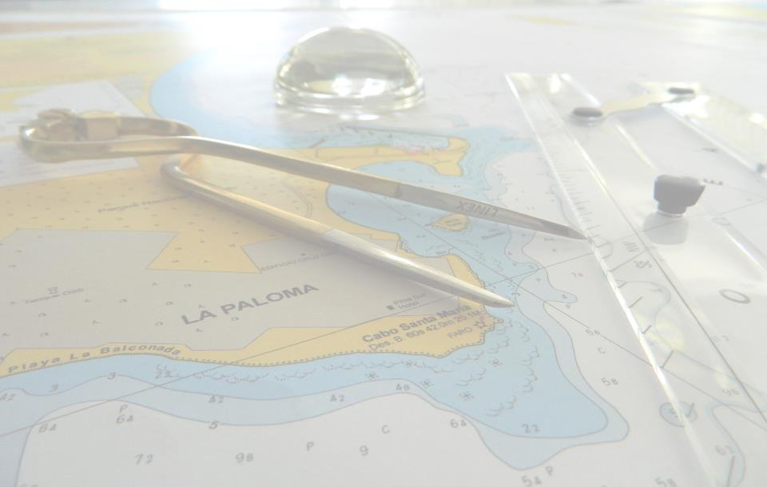

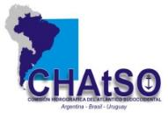
SERVICIO DE OCEANOGRAFÍA, HIDROGRAFÍA
Y METEOROLOGÍA DE LA ARMADA (SOHMA)
Reporte Nacional de Uruguay
12ª Reunión
Montevideo- URUGUAY
5 y 6 de Abril de 2018

Slide 2

SERVICIO DE OCEANOGRAFÍA, HIDROGRAFÍA
Y METEOROLOGÍA DE LA ARMADA (SOHMA)
INDICE
Levantamientos Hidrográficos
Estado del Plan Cartográfico
Publicaciones
Actividades Oceanograficas
MSI
Capacitación

Slide 3
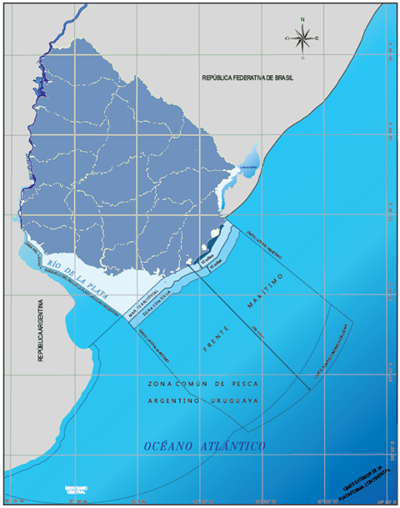
Areas de Jurisdicción del SOHMA
Río Uruguay
Laguna Merín
Río de la Plata
Océano Atlántico
|

Slide 4
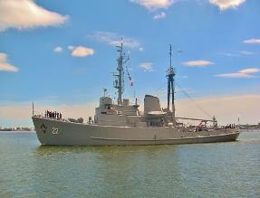
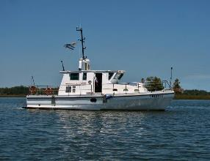
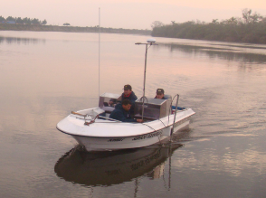
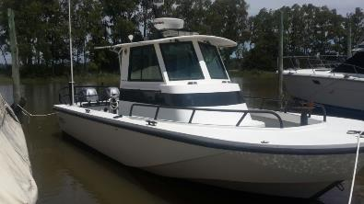
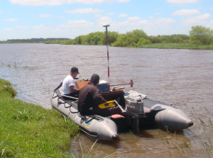
Plataformas para relevamientos hidrográficos
Lancha SOHMA I
ROU 22 Oyarvide
Lancha Trieste
Bote Zodiac y Buques de ocasión
Lancha SOHMA II
Notes:
To carry out the surveys we have two plattaforms:
The Scientific Ship ROU 22 Oyarvide
The Hydrographic Launch Trieste
And with smaller sized boats such as the SOHMA 01.
Both ROU 22 Oyarvide as Trieste Launch are equipped with Multibeam System, Seabeam 1180, capable of measuring depth to 600 meters.

Slide 5
SERVICIO DE OCEANOGRAFÍA, HIDROGRAFÍA
Y METEOROLOGÍA DE LA ARMADA (SOHMA)
Levantamientos Hidrográficos
Campaña | Plataforma | Area Geográfica- Detalle de Trabajo | Periodo
1 | Embarcación SOHMA 02 SOHMA 01 | Rio de la Plata Campaña Pto. Buceo – Rocas las Pipas Batimetría Monohaz Para las Cartas Números 39 y 41 | FEBRERO-JUNIO
2 | ROU 23 Maldonado | Océano Atlántico. La Paloma Campaña recuperación de ADCP. Mediante el empleo de Sonar de Barrido Lateral | JUNIO
3 | Taquimetría Puerto de Montevideo | Costa Oeste Bahía de Montevideo - Taquimetría Varadero Dique dela Armada Levantamiento taquimétrico con DGPS | JULIO
4 | Bote Neumático | Rio de la Plata. Batimetría Acceso a Dique de la Armada | JULIO
5 | SOHMA 02 Bote Neumático | Rio de la Plata - Corredor Norte Desde Desembocadura de Arroyo Cufre Hasta Arroyo Riachuelo – Batimetría y Búsqueda de Obstrucciones | AGOSTO-SETIEMBRE- OCTUBRE
6 | Bote Neumático | Campaña Antártica Isla Rey Jorge. Campaña para la reinstalación de la Enfilación de la Bahía de Maxwell en la isla de Rey Jorge , a solicitud del Instituto Antártico Uruguayo | NOVIEMBRE
7 | SOHMA 02 | Rio de la Plata – Proximidades Desembocadura Rio Santa Lucia- Búsqueda de Cascos Hundidos mediante empleo de Sonar de Barrido Lateral | NOVIEMBRE- DICIEMBRE

Slide 6
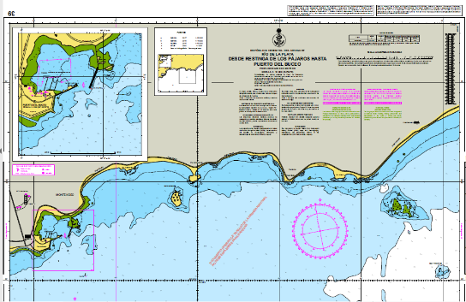
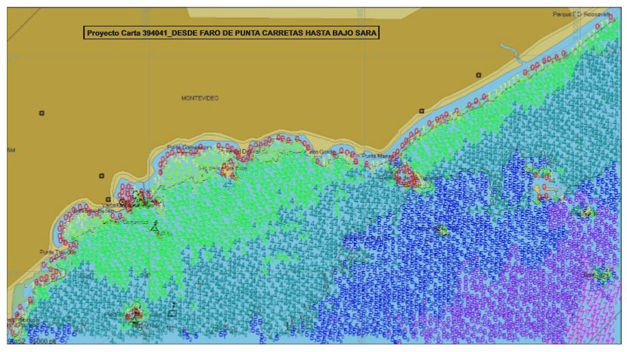
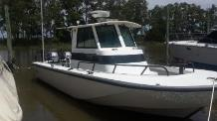

Carta N°39
Se realizo desde Junio del 2016 a Mayo del 2017.

Slide 7
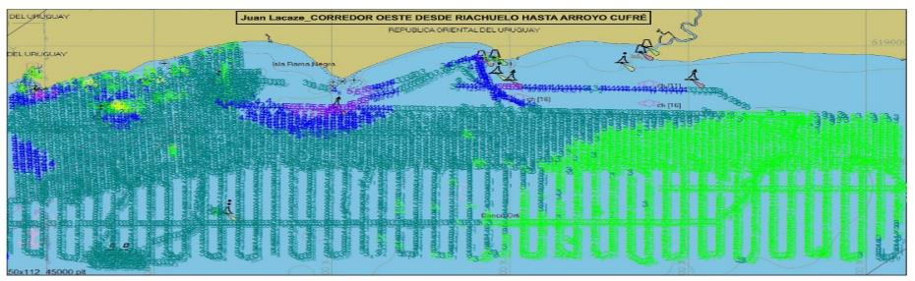

Carta N°51, CORREDOR OESTE
Relevamiento batimétrico, desde Arroyo Riachuelo hasta Arroyo Cufre, con embarcación SOHMA 02.
Se realizo con el fin de la confección de la carta N°51 y Corredor Oeste.
Se realizo en los meses de Agosto, Septiembre del 2017.

Slide 8
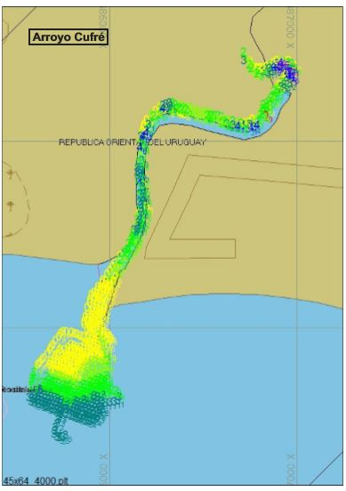
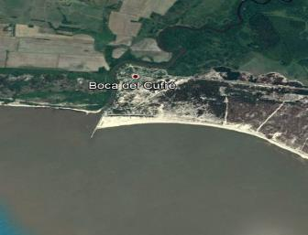
ARROYO CUFRE

Slide 9
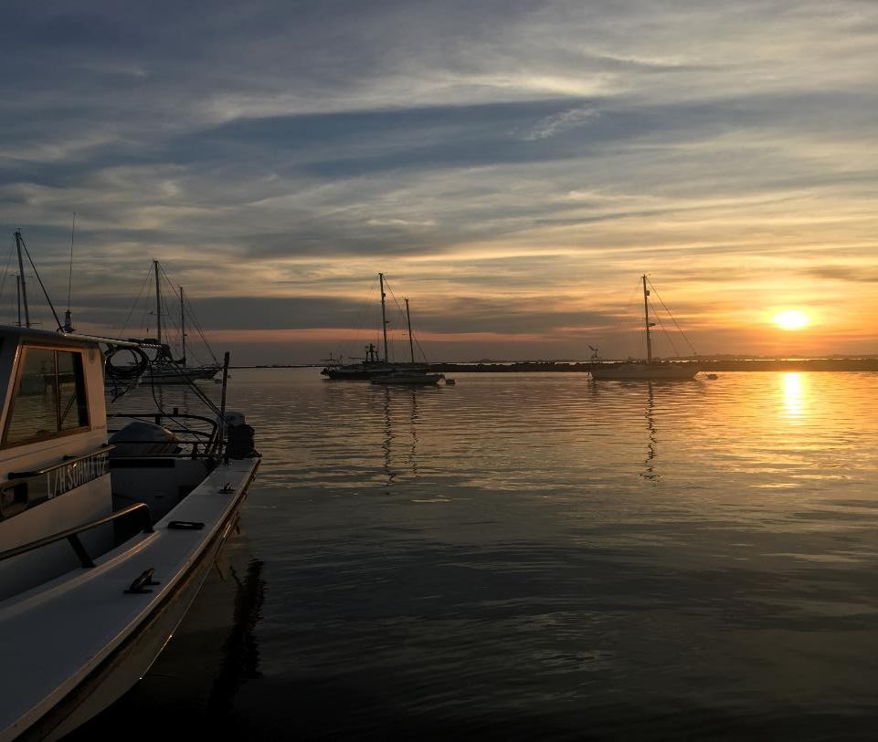
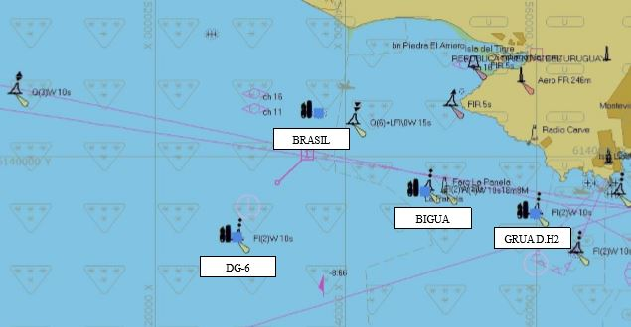
BUSQUEDA DE CASCOS HUNDIDOS

Slide 10
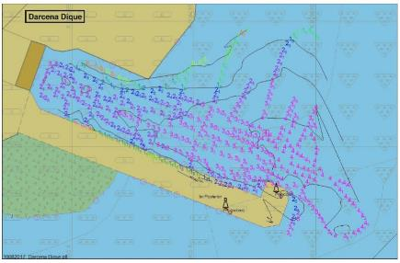
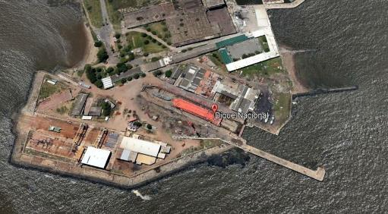
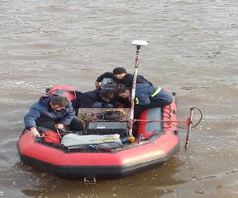
COMPUERTA DIQUE NACIONAL
Relevamiento batimétrico, de la compuerta del Dique Nacional.

Slide 11
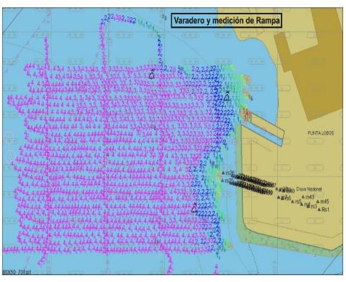
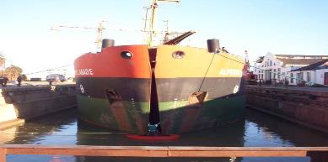
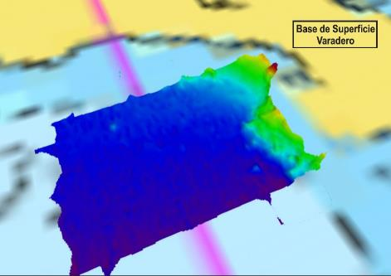

VARADERO Y MEDICION DE RAMPA

Slide 12
SERVICIO DE OCEANOGRAFÍA, HIDROGRAFÍA
Y METEOROLOGÍA DE LA ARMADA (SOHMA)
Estado del Plan Cartográfico
Cartas Náuticas en Papel.
Cartas Náuticas Electrónicas (S-57).
Objetivo SOHMA: mejora continua de las cartas y celdas en distribución y posterior producción de nuevos productos.

Slide 13
Cartas Náuticas en Papel
Marzo 2018.- Actualmente en proceso:
Nueva Edición Carta N°40 - Inclusión de nueva batimetría de la costa montevideana (restingas)
Nuevas Ediciones Cartas Nº 60, 61, 52: proceso conjunto de migración GIS a S-57, y armonización con Cartas Nº 62 y 52 (grupo Río de la Plata Noroeste)
Nueva Carta N°51 – Nueva batimetría «Corredor Norte», proyectada, etapa inicial.

Slide 14
Cartas Náuticas en Papel
Números:
Editadas: 35
Año 2017:
Nuevas Cartas: 1
Nuevas Ediciones: 2
Re Ediciones: 2
Cartas Especiales: 1
Bloques de corrección: 17
Correcciones por Avisos a los Navegantes: 29
Migración de Cartas GIS a S-57: 6
CARTAS A DEMANDA VS CARTAS EN STOCK 21 VS 14
Impresión a Demanda: 21 (60% del total)
Año 2018:
En proceso: 4 (Nº 40, Nº 60, Nº 61, Nº 52)
Nuevas Cartas proyectadas (corto/mediano plazo): 1 (Nº 51)

Slide 15
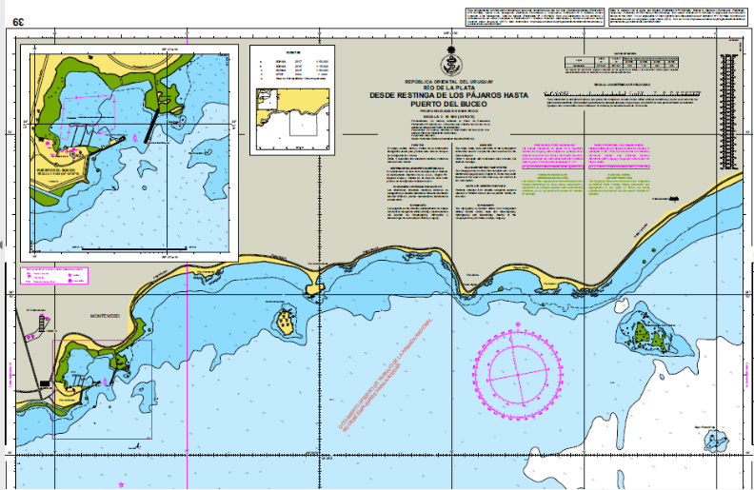
Cambio a formato internacional
Cartas papel
Nuevas Ediciones ajustadas al Estándar S-4, lo que permite una posible publicación de las mismas en formato INT.

Slide 16
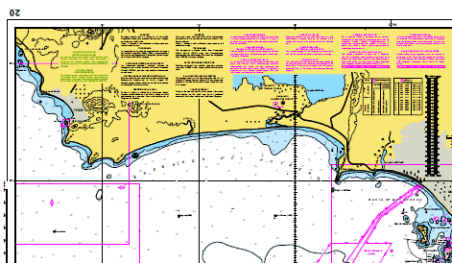
Cambio a formato internacional
Cartas papel
Nuevas Ediciones ajustadas al Estándar S-4, lo que permite una posible publicación de las mismas en formato INT.

Slide 17
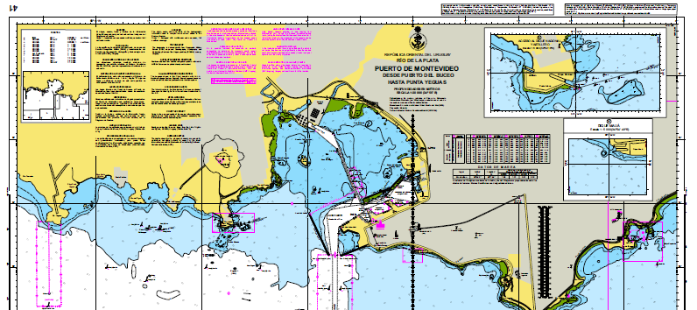
Cambio a formato internacional
Cartas papel
Nuevas Ediciones ajustadas al Estándar S-4, lo que permite una posible publicación de las mismas en formato INT.

Slide 18
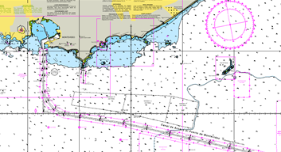
Cartas Papel en proceso
Carta Nº 40 – Nueva Batimetría costa montevideana

Slide 19
Cartas Papel en proceso
Proceso conjunto de migración GIS a S-57, y armonización
(Río de la Plata Noroeste)
Cartas Nº 60, 61, 62

Slide 20
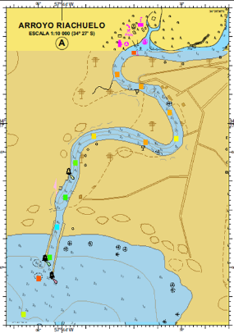
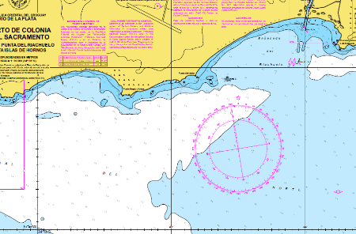
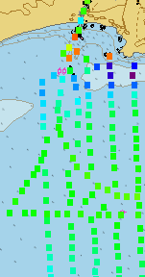
Cartas Papel en proceso
Inclusión Batimetría Corredor Norte en Carta Nº 52
Carta Nº 52 - General
Carta Nº 52A. Arroyo Riachuelo

Slide 21
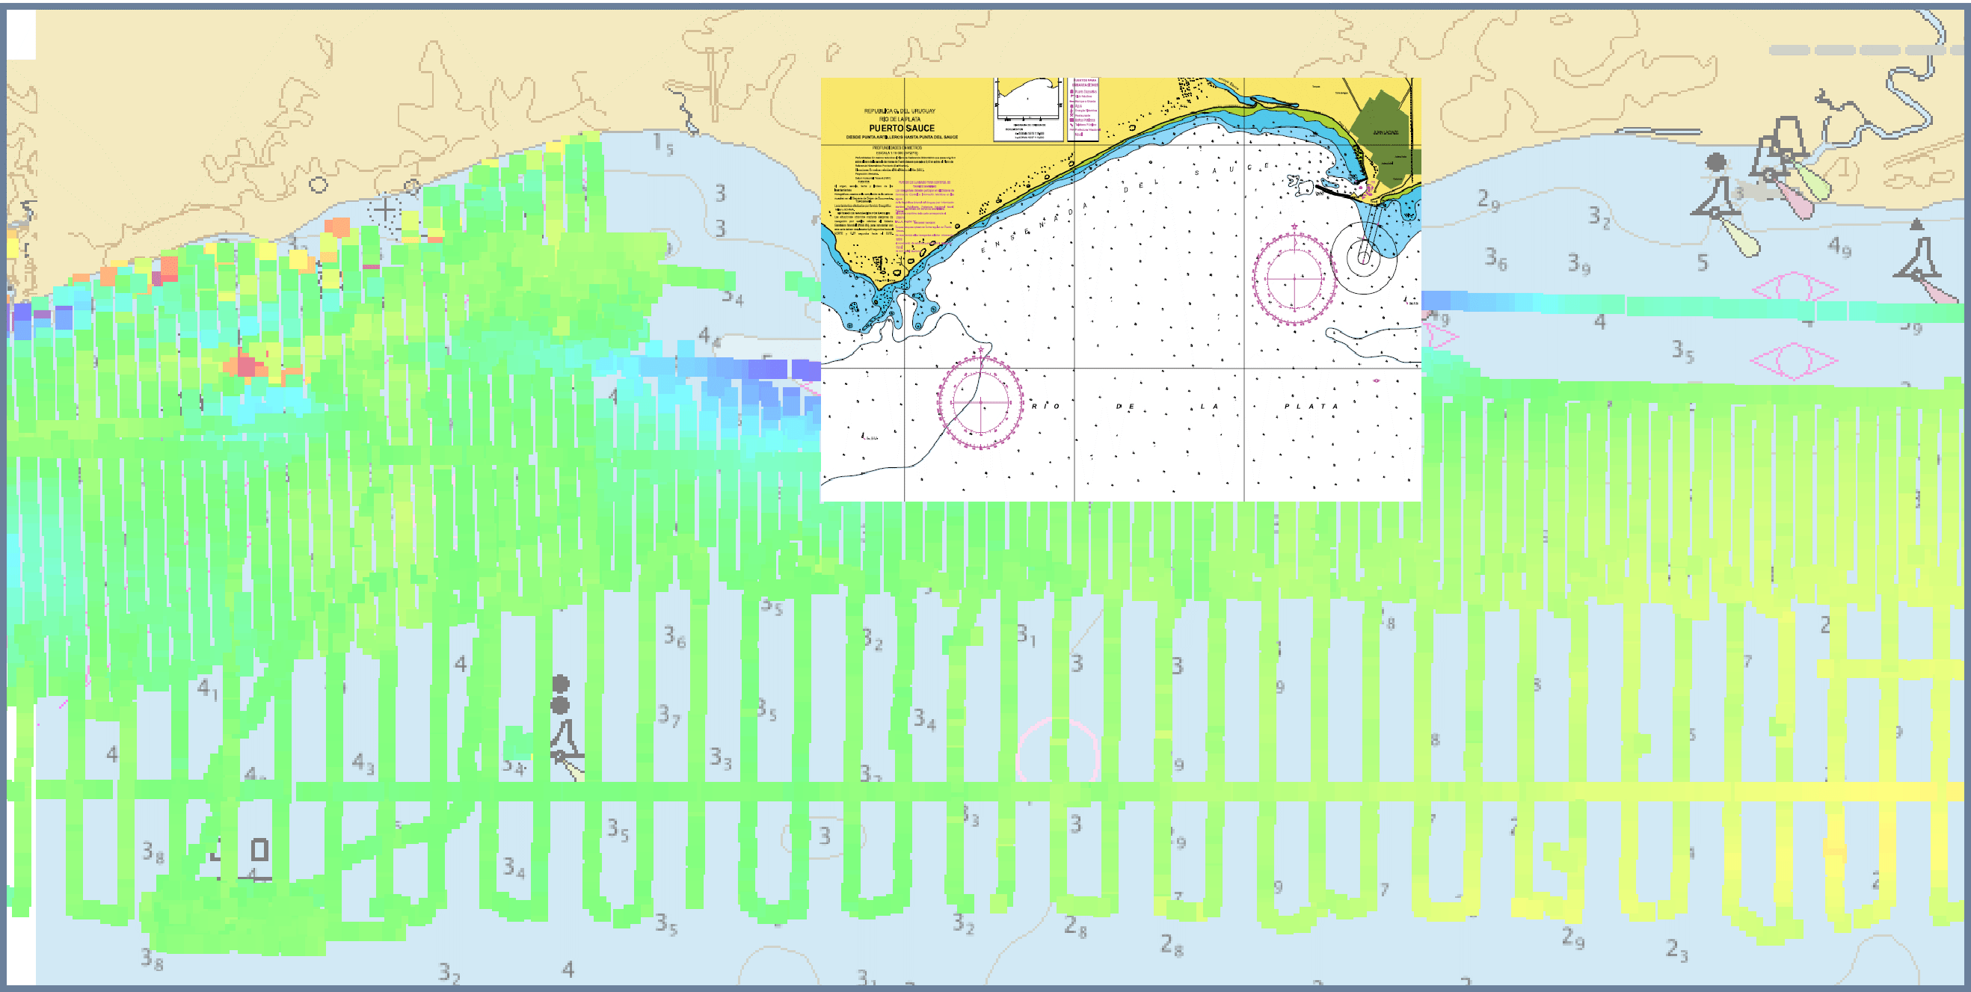
Cartas Papel proyectadas
Batimetría Corredor Norte
Carta Nº 51 - Desde Punta del Rosario hasta Barra Riachuelo y acceso a Puerto Sauce
Nueva extensión

Slide 22
Cartas Náuticas Electrónicas (S-57)
Marzo 2018.- Actualmente en proceso:
Celdas de Martín García y complementarias: nueva batimetría, cambios en rangos de profundidad (geometría), nuevos cambios en balizamiento por Lista de Faros y Señales Marítimas Ed. abril 2018.
Río Uruguay: inicio de las celdas desde Fray Bentos al Norte (Atlas Papel 800)
En junio de 2017, se realizaron las nuevas ediciones de las celdas acorde con el cambio del estándar S-58 (se elimina DEPARE geometría línea).
Números:
En distribución: 27 (IC-ENC)
Año 2017:
Nuevas ediciones en 2017: 13
Updates generados en 2017: 30
Año 2018:
En proceso: 6
Proyectadas: 19
En revisión: continuo

Slide 23
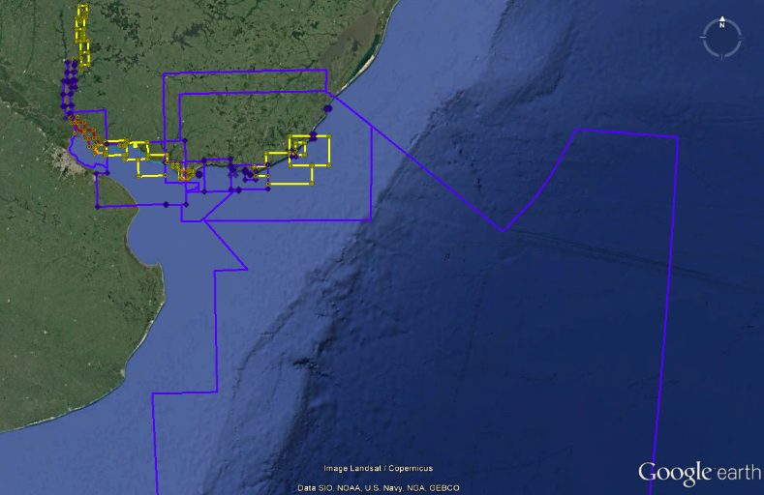
Estado de las Celdas
Publicadas
En proceso
Proyectadas
PAÍS | CELDAS ENC PLANEADAS | CELDAS ENC DISPONIBLES | PORCENTAJE
URUGUAY | 46 | 27 | 55,3%

Slide 24
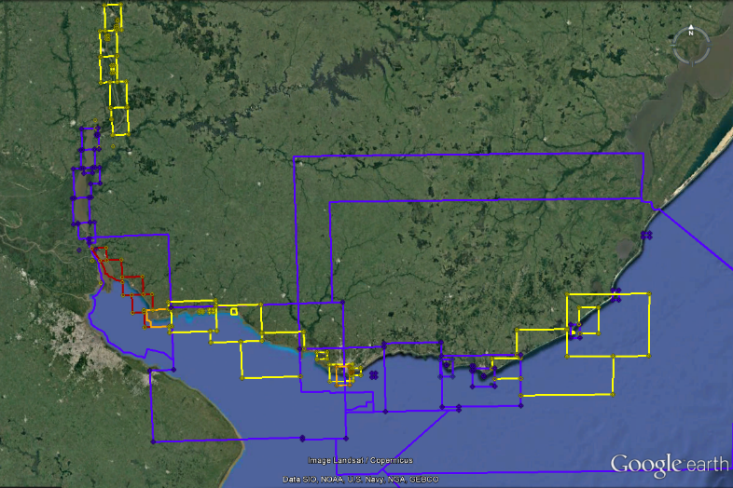
Estado de las Celdas
Publicadas
En proceso
Proyectadas
PAÍS | CELDAS ENC PLANEADAS | CELDAS ENC DISPONIBLES | PORCENTAJE
URUGUAY | 46 | 27 | 55,3%

Slide 25
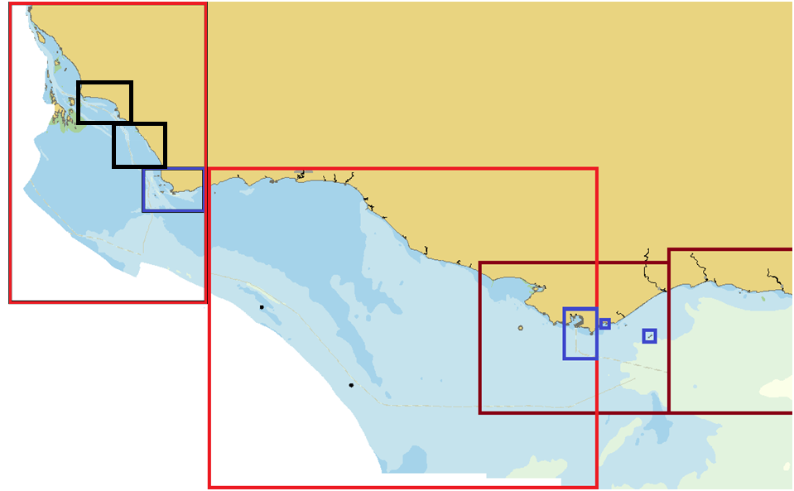
CELDAS EN PROCESO
UY500622 (*)
UY500621 (*)
UY500052
UY300050
UY500611 (*)
UY500612 (*)
(*) A ser enviada al IC-ENC en 2018

Slide 26
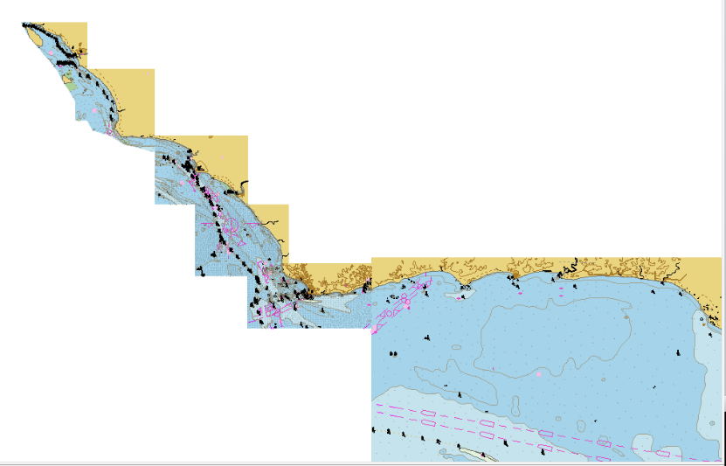
Celdas en proceso
* Canales Martín García y Colonia del Sacramento. (UY500052, UY500621, UY500622), y complementarias (UY500611, UY500612): Edición en mayo 2018.
* Nueva batimetría Corredor Norte y Ao. Riachuelo (continuación desde celda UY300050)
UY500612
UY500611
UY500622
UY500621
UY500052
UY300050

Slide 27
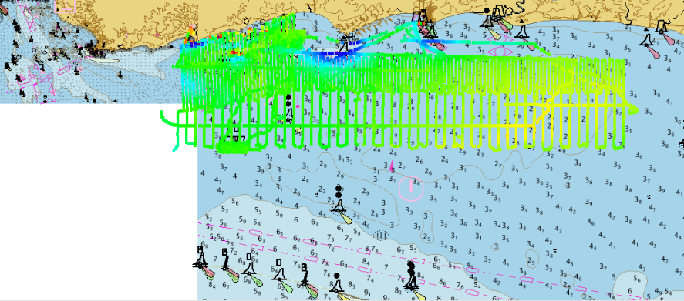
Celdas en proceso
Nueva batimetría Corredor Norte y Arroyo Riachuelo UY500052.
Celda UY500052
(continuación batimetría al oeste desde celda UY300050)

Slide 28
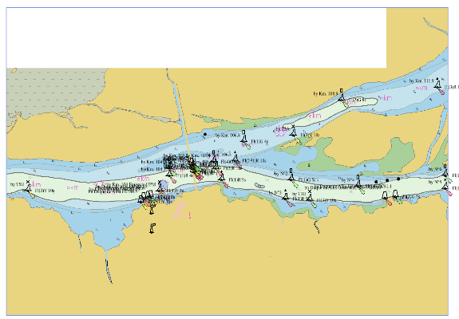
Celdas en proceso
Celda UY400801: Desde Fray Bentos hasta Paso Ñandubayzal.

Slide 29
ACTIVIDADES OCEANOGRAFICAS
Se participa en el Monitoreo Permanente del Nivel Medio del Mar a través del Programa PSMSL – GLOSS y junto con la “Red Geodésica Nacional” (SOHMA – Geográfico Militar), en el Puerto de La Paloma
Se ha monitoreado corrientes y olas mediante el fondeo de equipos ADCP tanto en proximidades del Puerto de la Paloma (Océano Atlántico) como en proximidades de Puerto Sauce ( Rio de la Plata)
Se ha colaborado con la Dirección Nacional de Recursos Acuáticos en los estudios realizados en las Zona Económica Exclusiva a bordo del Buque Aldebarán.
Se han realizado campañas de muestreo del fondo marino en las áreas del Rio de la Plata; proximidades de Juan Lacaze y área de cobertura de carta 40; en el Rio Uruguay: sobre Canal Casablanca.
.

Slide 30
Nuevas Publicaciones
N° Publicación | Título | Edición
N°3 (*) | Tabla de Mareas | Anual
N°4(*) | Niveles Estadísticos del Rio Uruguay en el Puerto de Paysandú | 2017
N°5 | Lista de Faros y Señales Marítimas | 2017
N°6 (*) | Almanaque Sol y Luna | Anual
N°8 (*) | Folleto de Avisos a los Navegantes | Mensual

Slide 31
MSI
La diseminación de Radio avisos náuticos así como información meteorológica es dada principalmente a través de las Estaciones Costeras de la Prefectura Nacional Naval , y a través de la emisión por servicio Navtex Del coordinador de NAVAREA VI (Servicio de Hidrografía Naval)

Slide 32
SERVICIO DE OCEANOGRAFÍA, HIDROGRAFÍA
Y METEOROLOGÍA DE LA ARMADA (SOHMA)
Capacitación y Otras Actividades.

Slide 33
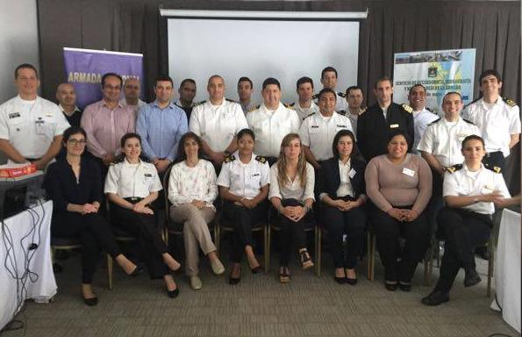
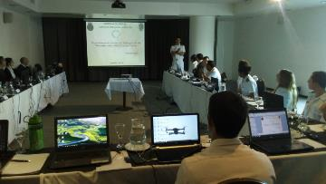
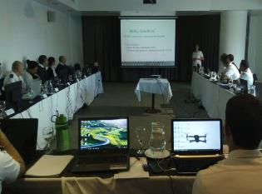
Capacitación
En el mes de noviembre del pasado año se realizó el Taller Data Management, auspiciado por el CBSC y dictado por la empresa Teledyne CARIS.
El mismo contó con la participación de representantes de Brasil, Argentina, Colombia, México y Uruguay.

Slide 34
OTRAS ACTIVIDADES
Participación Reunión Técnica IC ENC Copenhague, desde el 22 de Mayo al 26 de Mayo
Participación en Grupo de Trabajo para el Análisis de las Necesidades de Entrenamiento del IC- ENC, Taunton, Reino Unido desde el 5 de Setiembre al 7 de Setiembre
Participación en el Curso Taller Batimetría RTK RTG. Financiado por Capacity Building Programme de la OHI. Llevado a cabo en la Directoría de Hidrografía y Navegación Niterói, Brasil, desde el 2 de Octubre al 6 de Octubre
Curso Aerofotogrametría e Imágenes Satelitales. Financiado por Capacity Building Programme de la OHI. Llevado a cabo en la instalaciones de la Escuela Ciencias del Mar , Buenos Aires Argentina, desde el 30 de Octubre al 3 de Noviembre
Participación de un Oficial en el Curso de Especialización en Hidrografía Categoría “A” llevado a cabo en la Ciudad de Cádiz- España, en el Servicio Instituto de Hidrografía de España (2016-2017)

Slide 35
CONCLUSIONES
El Servicio de Oceanografía, Hidrografía y Meteorología de la Armada (SOHMA), continúa con el desarrollo de sus productos cartográficos y publicaciones, finalizando la confección y promulgación de 1 Primera Nueva Edición de una Carta Náutica, 2 Nuevas Ediciones de Cartas, 1 Nueva Edición de Publicaciones.
Se continúa avanzando en los procesos cartográficos para la nueva edición de 4 cartas náuticas y en la primera edición de 1 nueva.
En cartografía electrónica, se generaron 13 nuevas ediciones, continuando con un proceso de revisión y mejoramiento de la información que forma parte de las Celdas que son enviadas para su validación a los efectos de elevar la calidad de las mismas.
Por otro lado, se continúa trabajando en la confección de 5 nuevas celdas electrónicas y 1 nuevas edición de celda ya existente para este 2018.
SOHMA ha confeccionado un total de 27 Celdas, alcanzando un 50% de su esquema planificado.

Slide 36

SERVICIO DE OCEANOGRAFÍA, HIDROGRAFÍA
Y METEOROLOGÍA DE LA ARMADA (SOHMA)
Gracias por su
atención

